Slide 2



1. Đọc câu chuyện về tình yêu thương giữa con người với con người hoặc giữa con người với loài vật.
G: Có thể tìm đọc một câu chuyện trong những tập truyện dưới đây:
- Truyện kể về lòng yêu thương
(Nhiều tác giả)
- Những câu chuyện về lòng yêu thương
(Nhiều tác giả)
Trong yêu thương, tất cả sẽ lớn lên
(Nhiều tác giả)

Slide 3
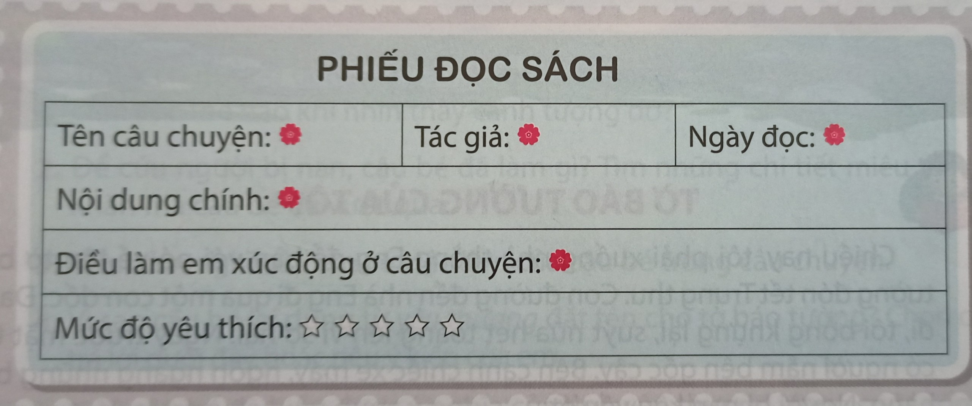
2. Viết phiếu đọc sách theo mẫu.

Slide 4
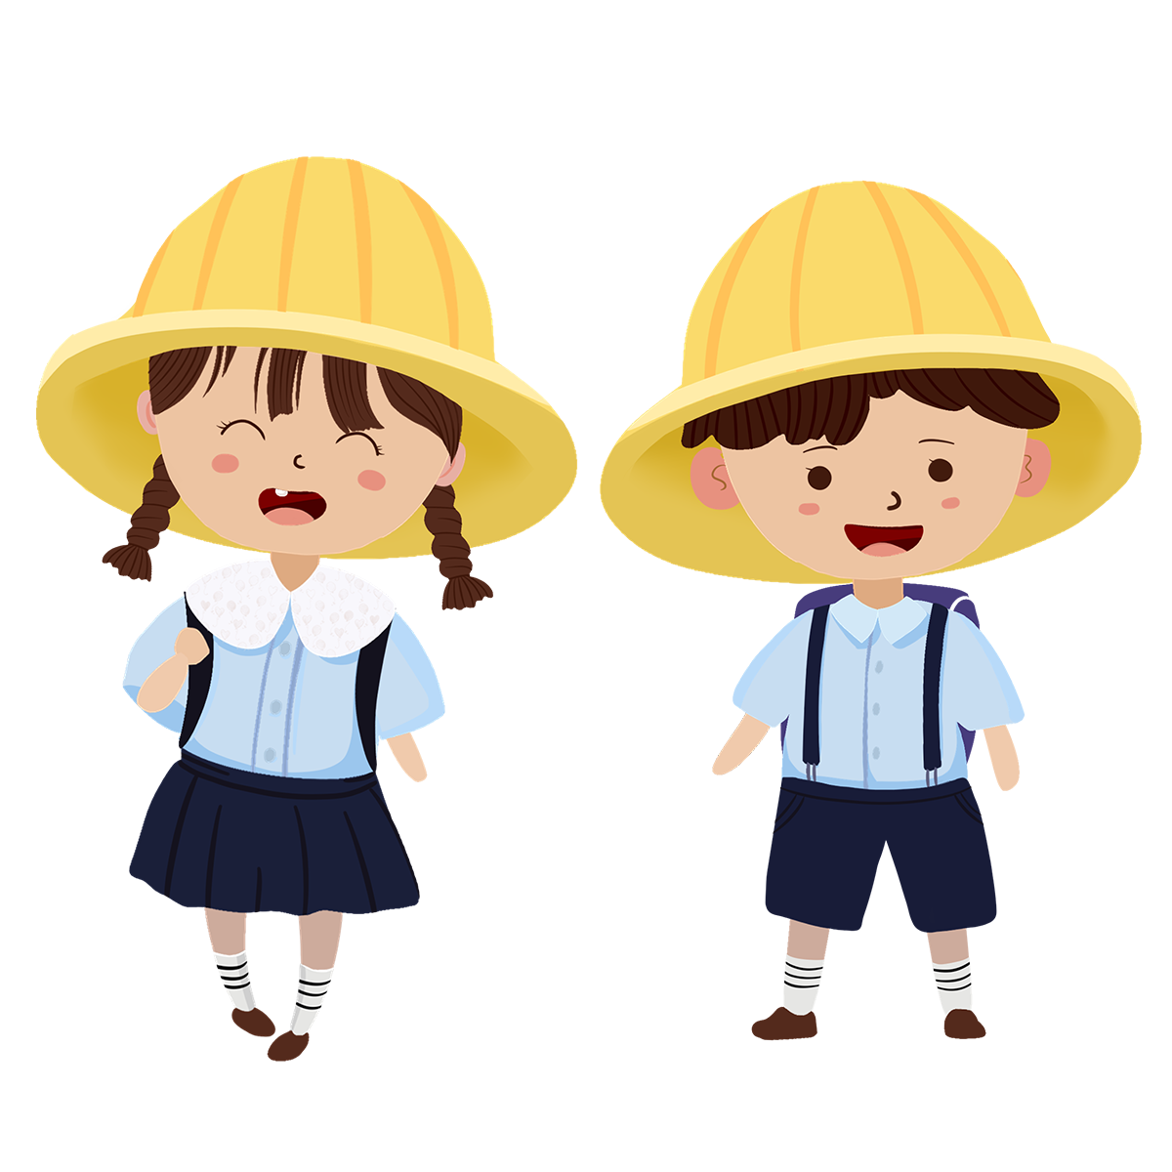
3. Trao đổi với bạn bè về nội dung câu chuyện và những điều làm em xúc động ở câu chuyện.

Slide 6




